Slide 1
Kapitel 2
Erste Stufe
Musikinstrumente
Komm mit! Level I

Slide 2
spielen
spielen—to play
ich spiele
du spielst
er/sie/es spielt
ihr spielt
wir/sie/Sie spielen

Slide 3
die Frage
Spielst du ein Instrument?
Spielen Sie ein Instrument?
Spielt er ein Instrument?
Spielt sie ein Instrument?
Spielt ihr ein Instrument?
Spielen sie ein Instrument?

Slide 4
die Antwort
Ja, ich spiele…
Ja, er spielt…
Ja, sie spielt…
Ja, wir spielen…
Ja, sie spielen…

Slide 5
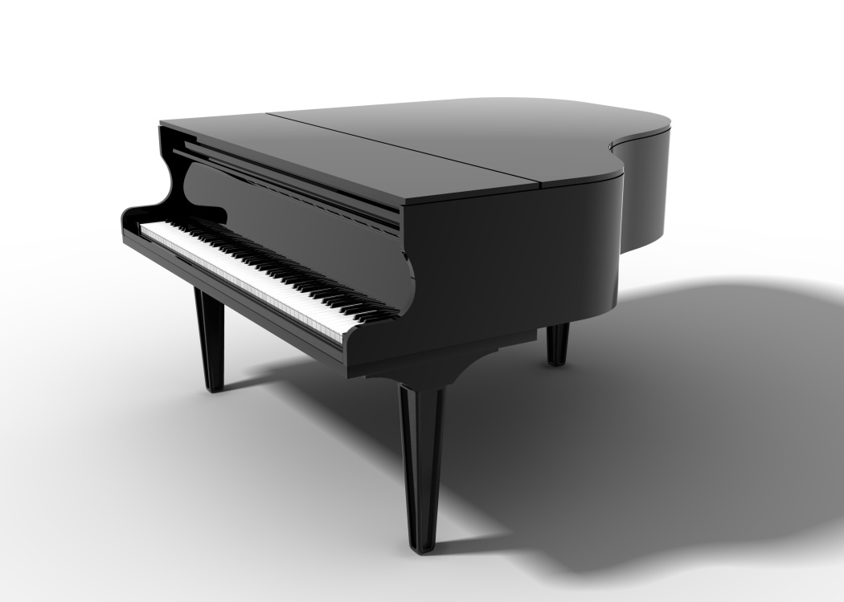
das Klavier

Slide 6
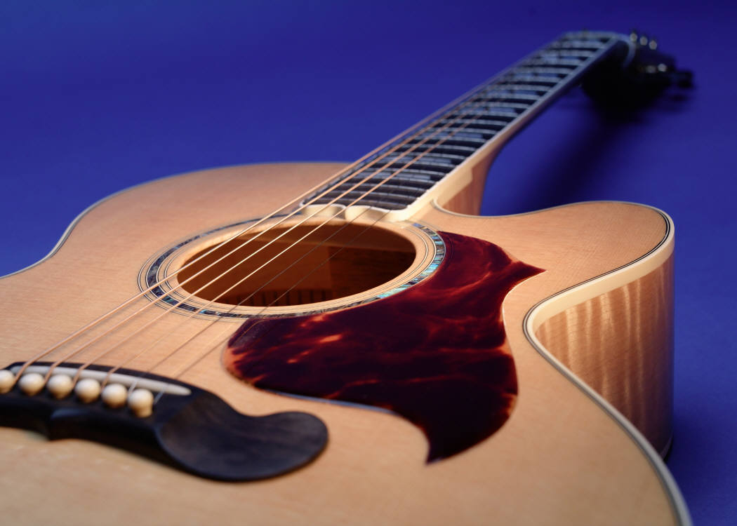
die Gitarre

Slide 7
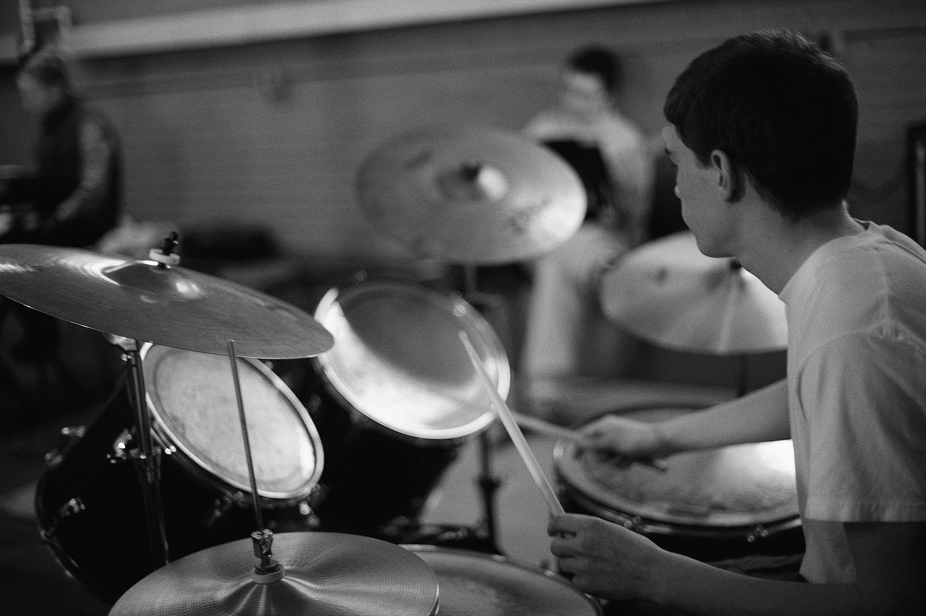
das Schlagzeug

Slide 8
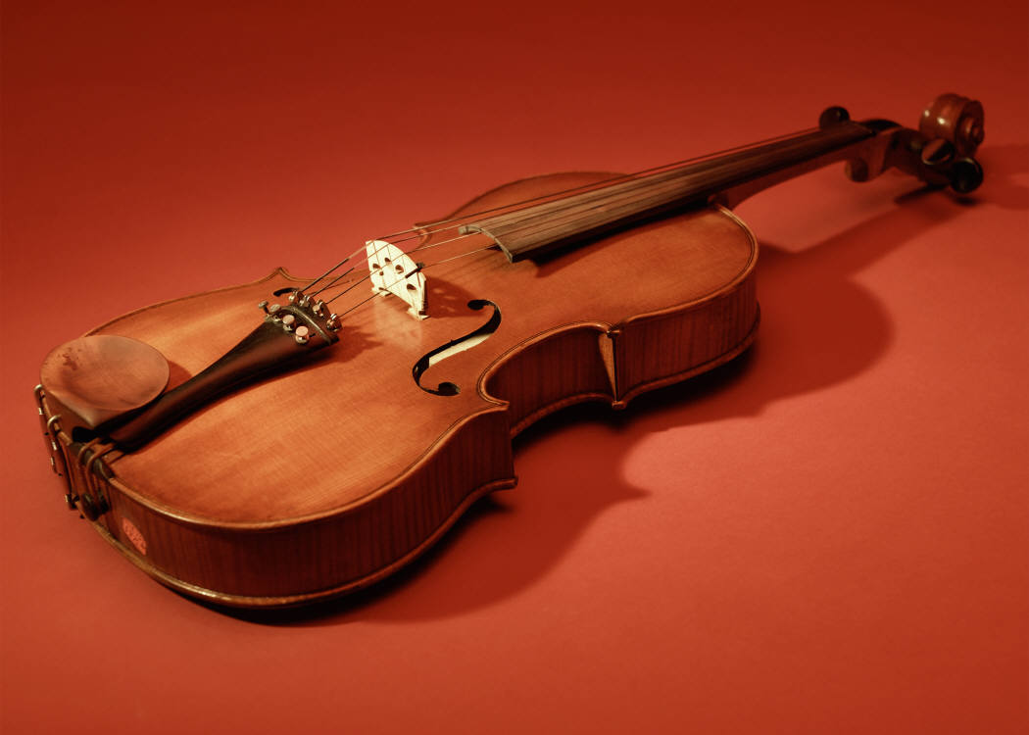
die Geige

Slide 9
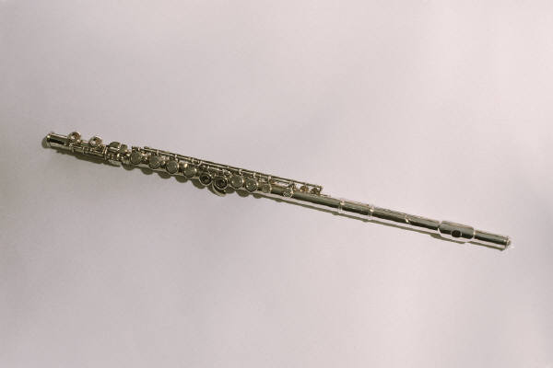
die Flöte

Slide 10
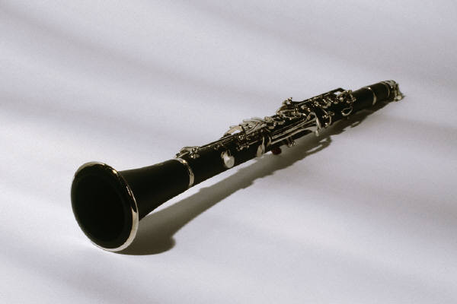
die Klarinette

Slide 11
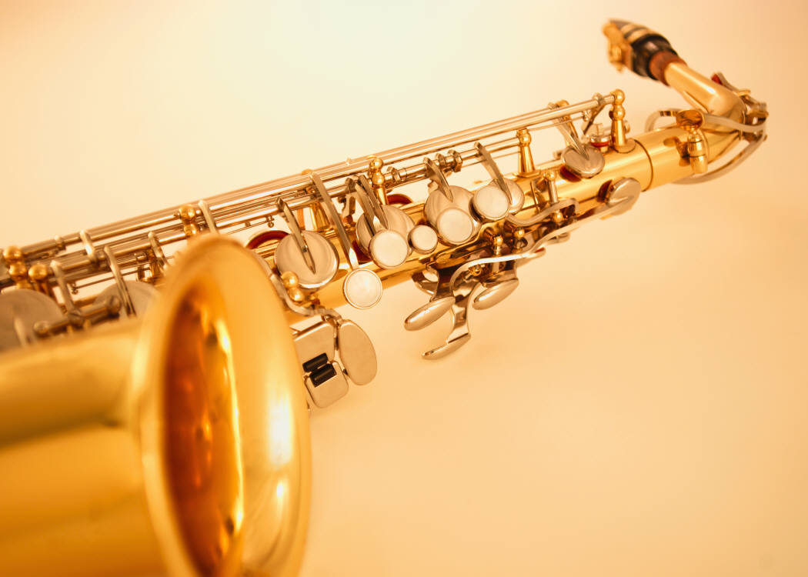
das Saxophon

Slide 12
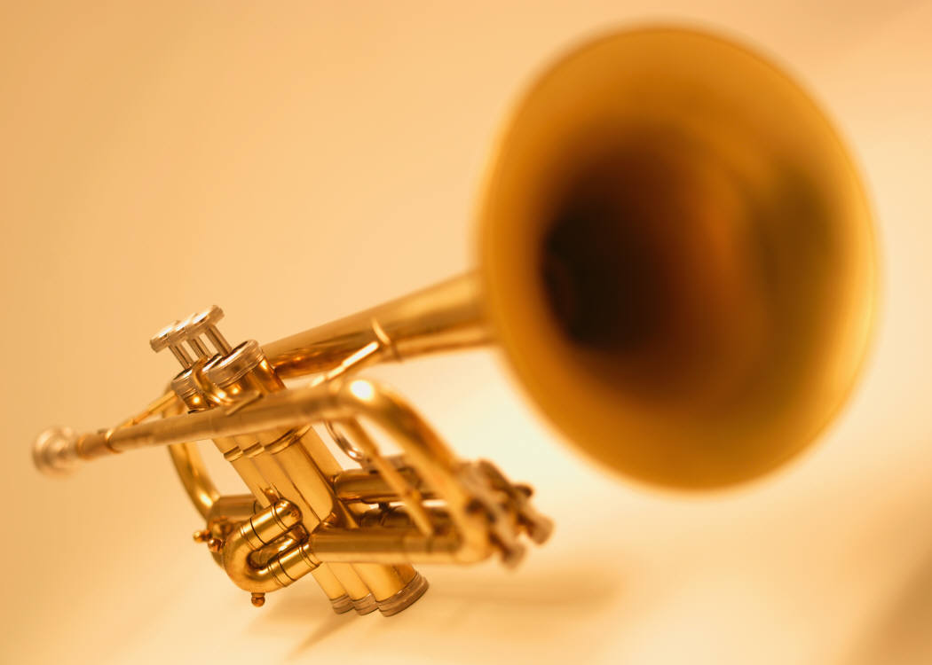
die Trompete

Slide 13
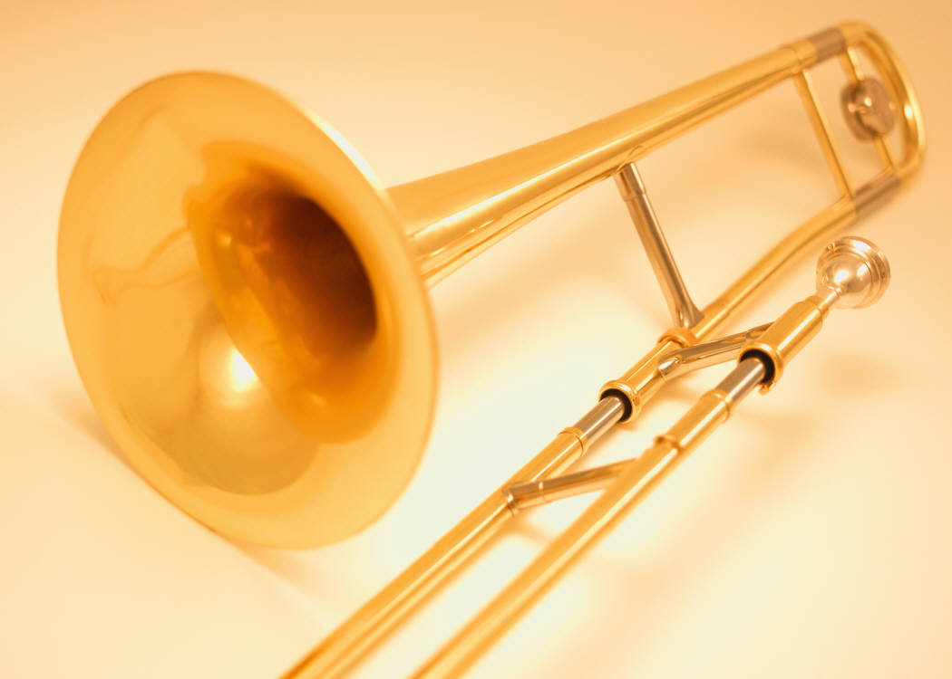
die Posaune

Slide 14
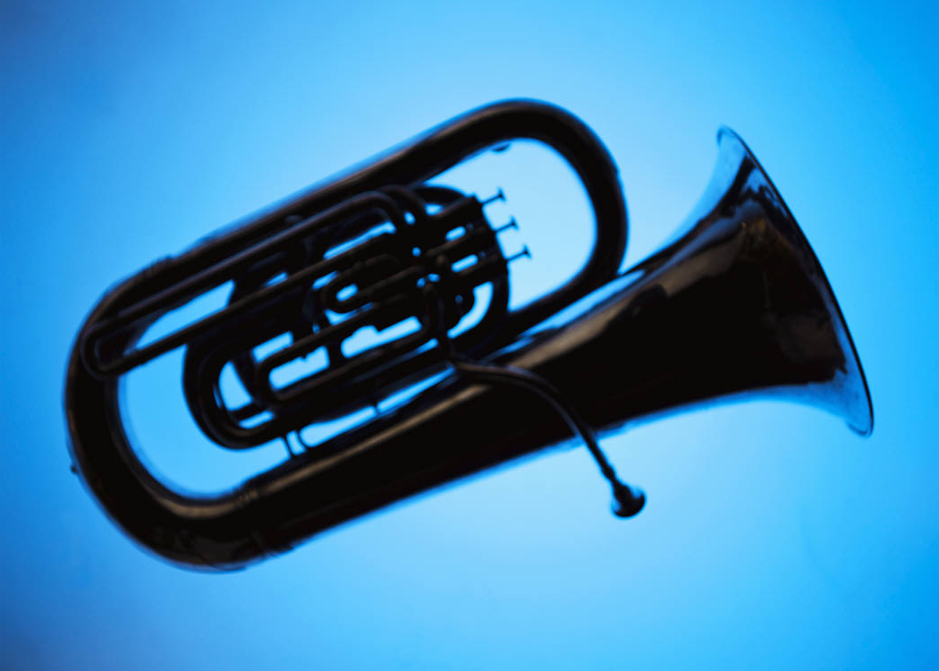
die Tuba

Slide 15
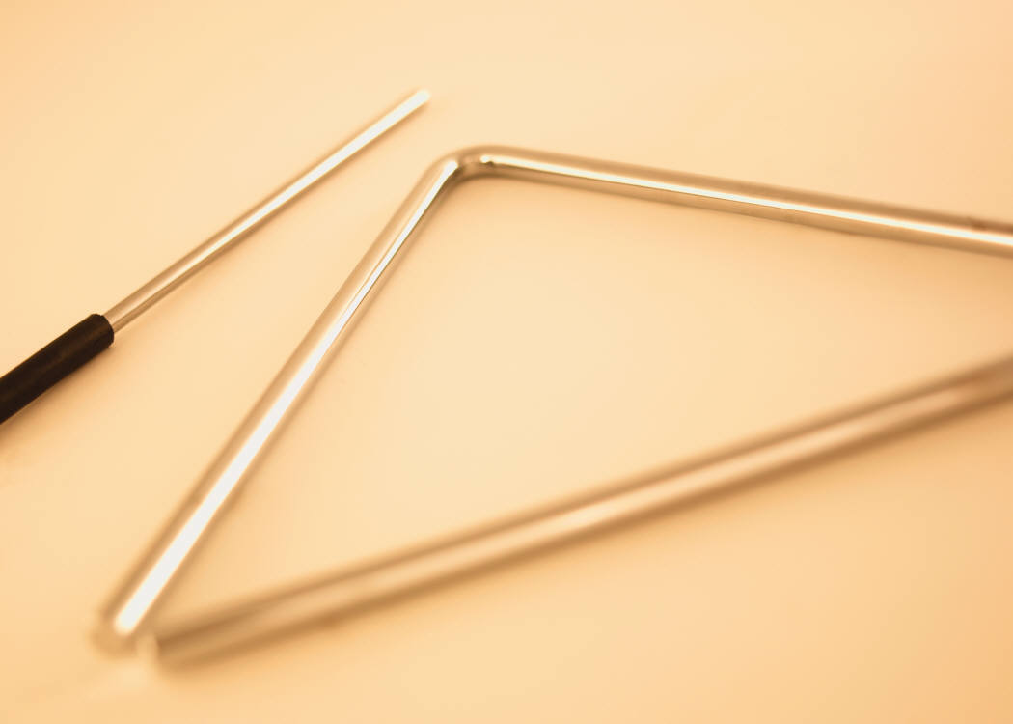
der/die/das Triangel

Slide 16
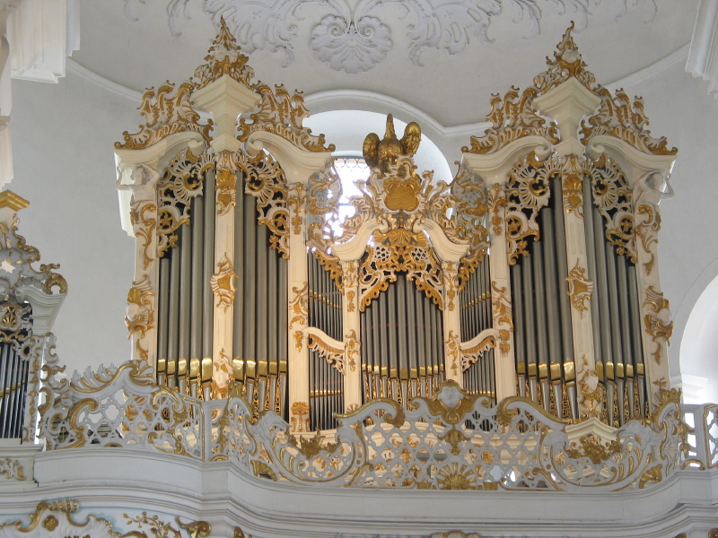
die Orgel

Slide 17
Das Ende

